Slide 1

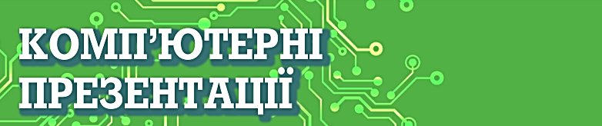





Урок 8
ПІДСУМКОВИЙ УРОК З ТЕМИ 1
інформатика
6
Перейти на Ютуб-канал «Дистанційне навчання»

Slide 2


ПОВТОРИМО ТЕМУ
Переваги використання цифрових пристроїв порівняно з іншими:
Можливість передавати повідомлення без спотворень
Можливість шифрування даних з метою їх захисту
Можливість підключення до комп’ютерних мереж
Можливість дистанційного керування пристроями

Slide 3
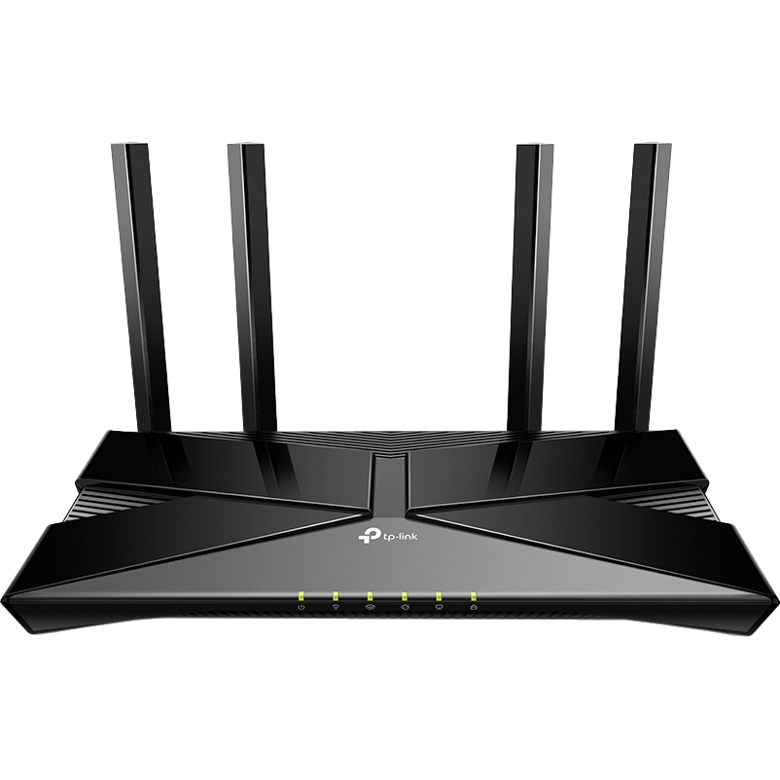
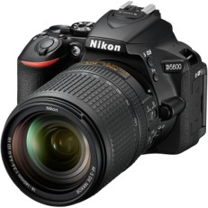
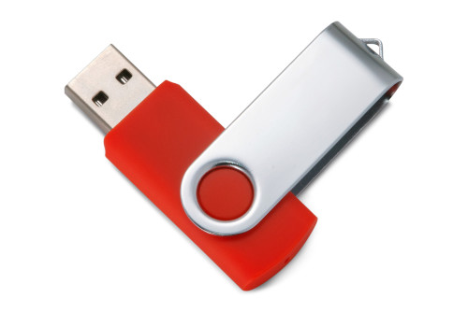
ПОВТОРИМО ТЕМУ
Враховуючи, що основним призначенням цифрових пристроїв є здійснення інформаційних технологій, то за цією властивістю їх можна поділити на пристрої для:
Передавання даних
(роутер, модем, пристрої цифрового телебачення T2 тощо)
Опрацювання даних
(цифрові фото- та відеокамери, пристрої кодування повідомлень, сканери тощо)
Зберігання даних
(флешкарти, SSD-диски, сервери зберігання даних тощо)

Slide 4
ПОВТОРИМО ТЕМУ
Також класифікують пристрої за сферою використання:
У побутовій сфері
У промисловості та аграрній сфері
На транспорті
У науковій сфері
У сфері обслуговування

Slide 5


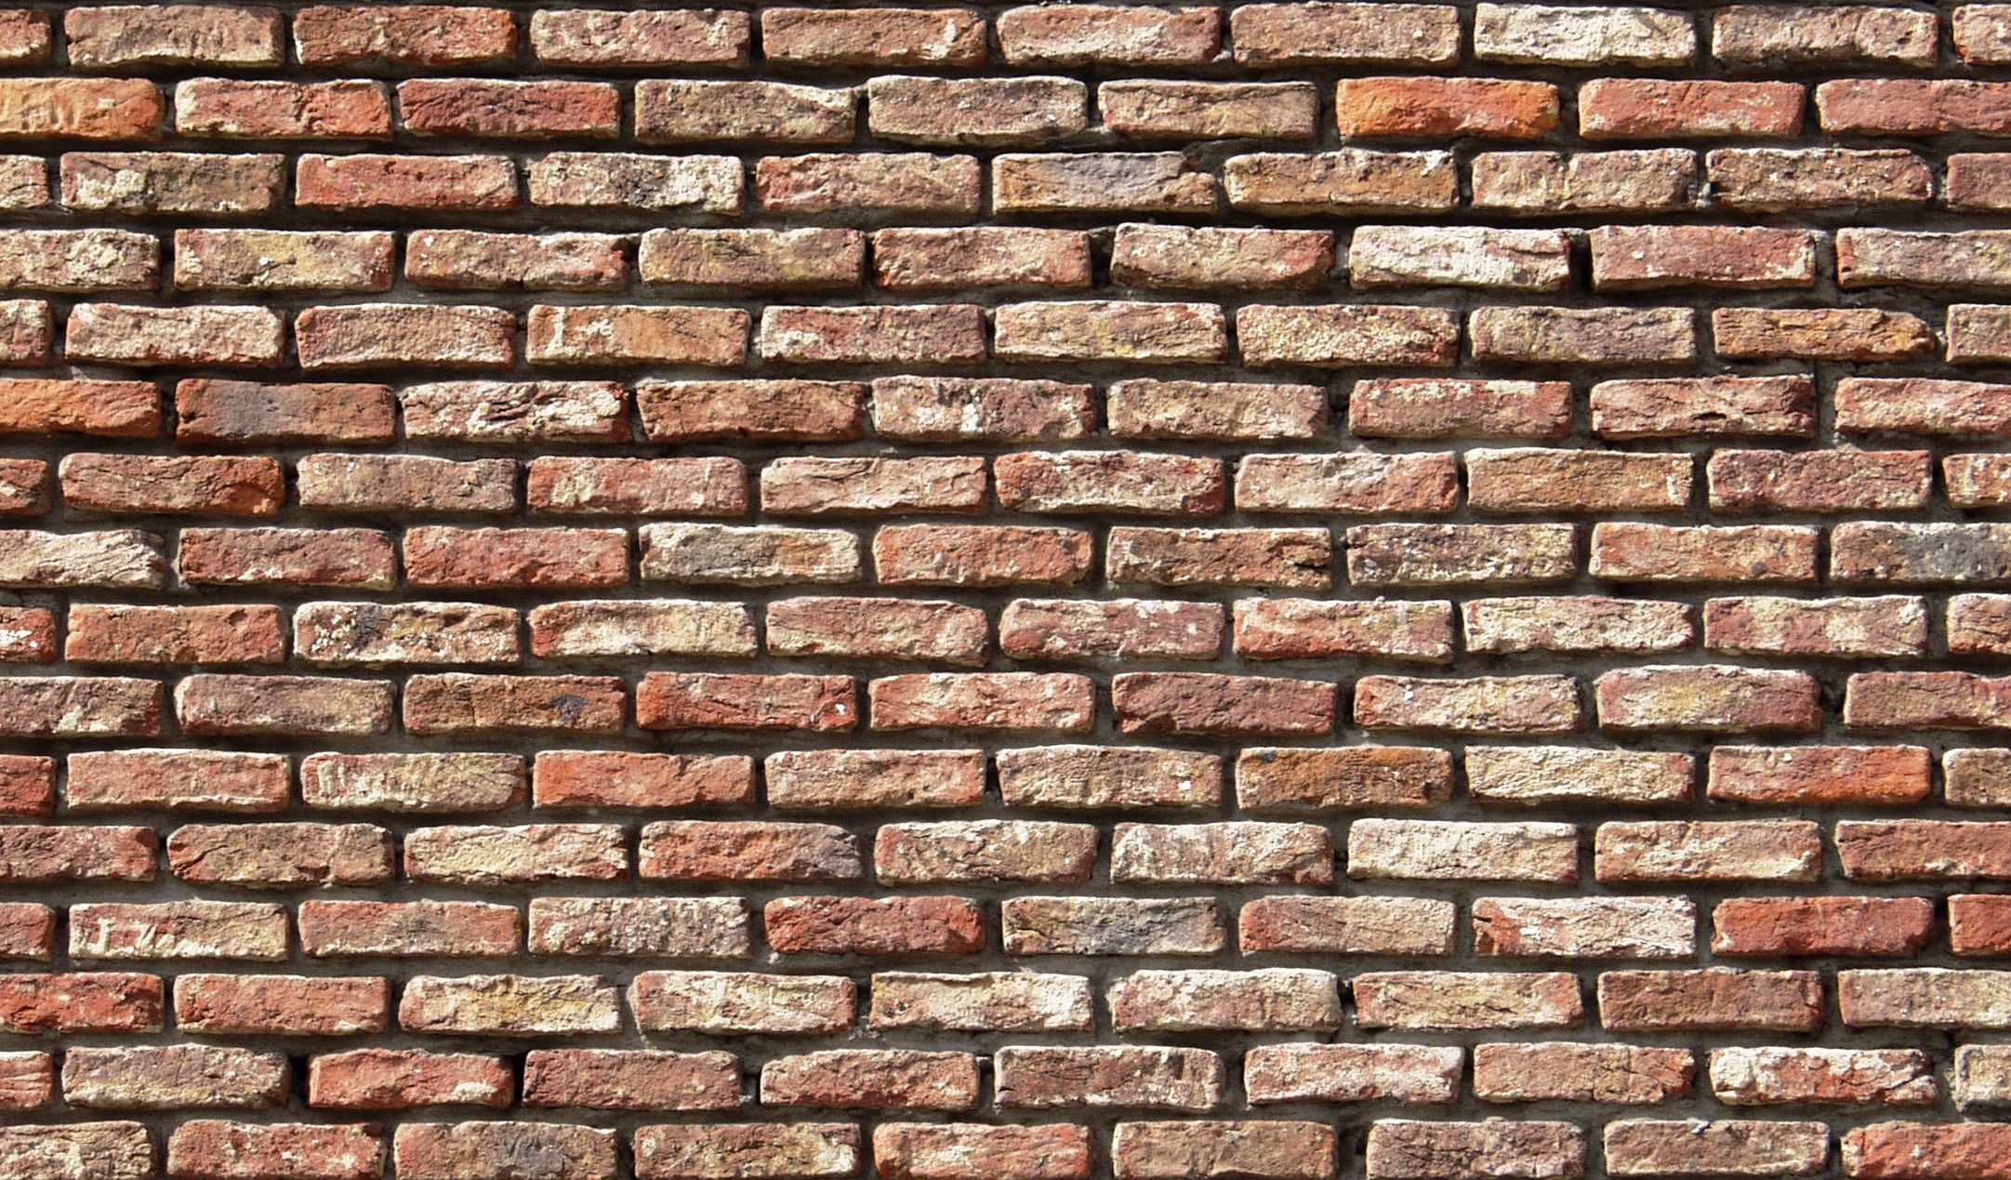








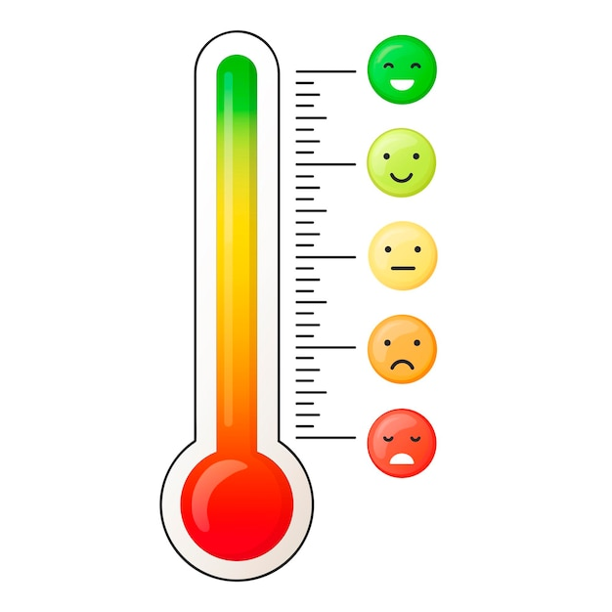




Знання
Оціни свій
рівень знань

Slide 6

Повну презентацію дивіться у відеоуроці
інформатика
6
Перейти на Ютуб-канал «Дистанційне навчання»

